Slide 1
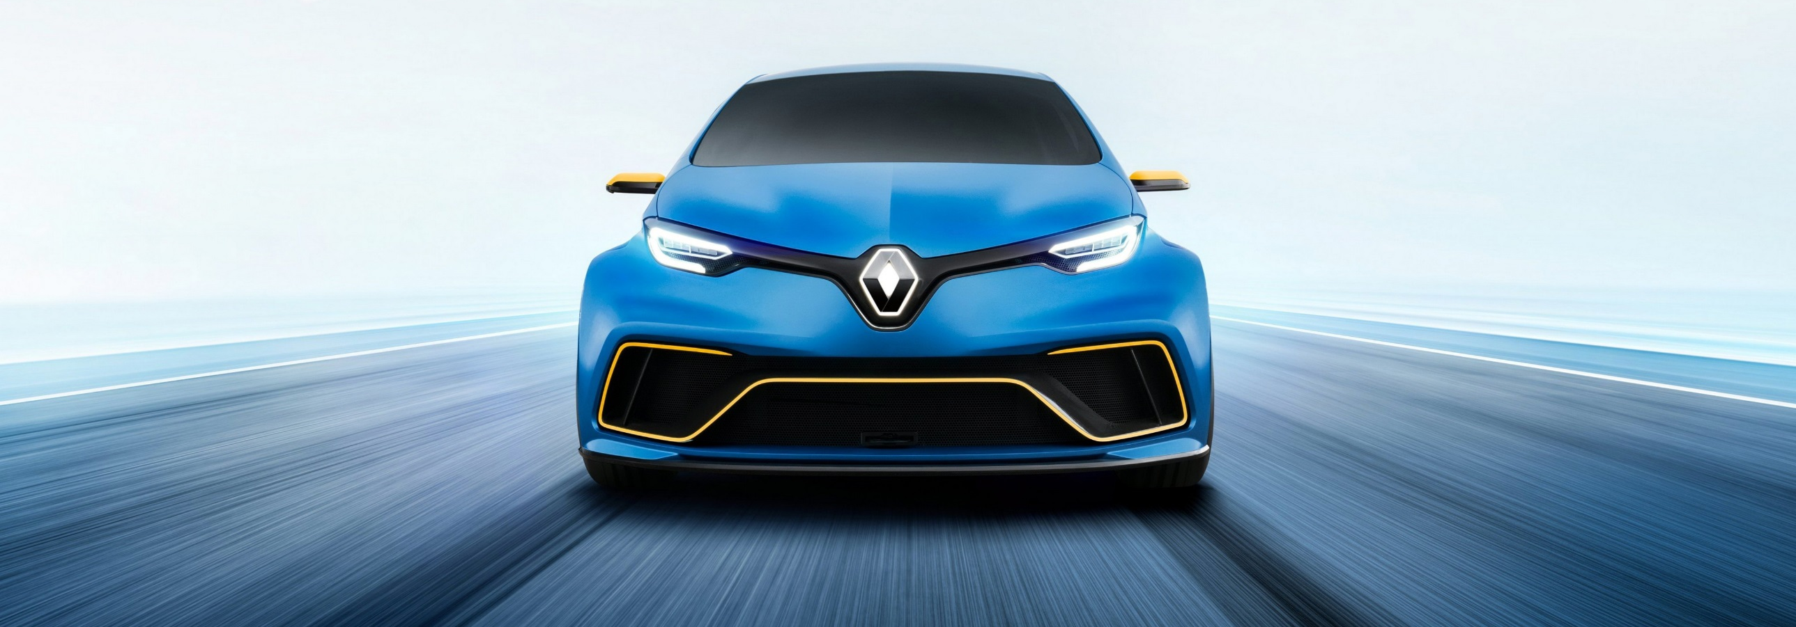
IENA Conférence : Véhicule Electrique: Plaisir d’ingénieur ou business durable ?
Eric FEUNTEUN – EV Program Director

Slide 2
Sommaire
Le Véhicule Electrique
01
DES TECHNOLOGIES NOVATRICES
02
LE MARCHE DU V.E.
03
L’ECOSYSTEME NECESSAIRE A SA REUSSITE

Slide 3
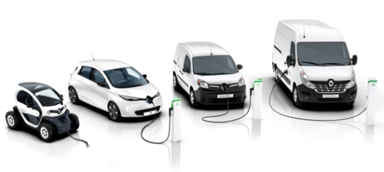
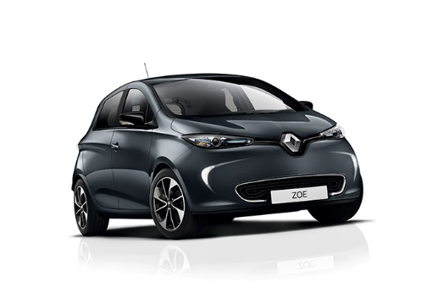
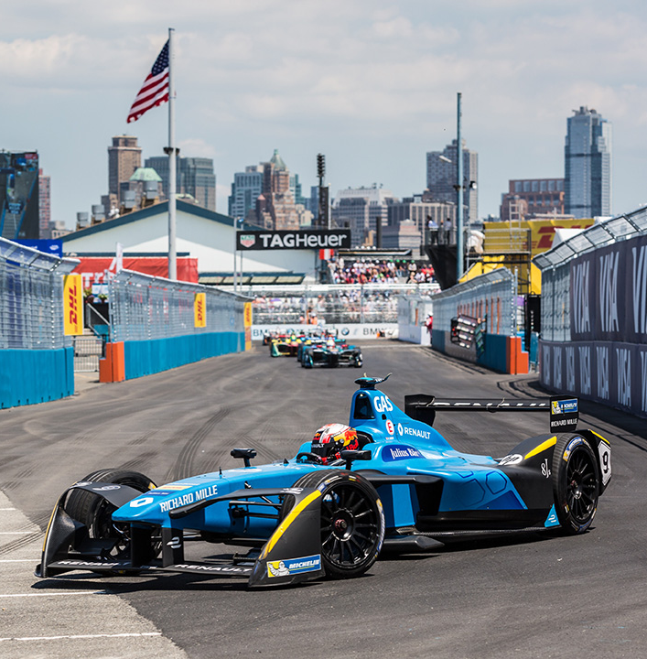
8 ANS D’EXPERIENCE POUR CONSTRUIRE UN AVANTAGE COMPETITIF
00 - introduction
PREMIERS A PROPOSER UNE GAMME ELECTRIQUE COMPLETE
SATISFACTION CLIENT
Nouvelle ZOE: 400 km NEDC d’autonomie
>90% recommendation client
150K clients
30,000
PERSONNES
FORMÉES
100%
Concessionnaire formés
LEADER
EN EUROPE
EXCELLENCE TECHNIQUE
3 championnats Formula-E
1
2014 - 2015
2015 - 2016
2016 - 2017
25%
COMPETITOR
17,5%
16%
2
1
3
Ytd end sept.
Notes:
Demander les chiffres de vente en bas à droite pour l’année 2017

Slide 4
01
DES TECHNOLOGIES NOVATRICES

Slide 5
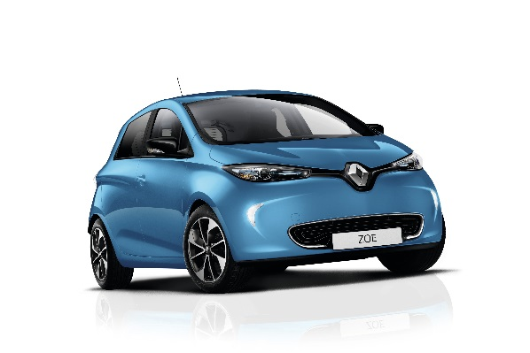
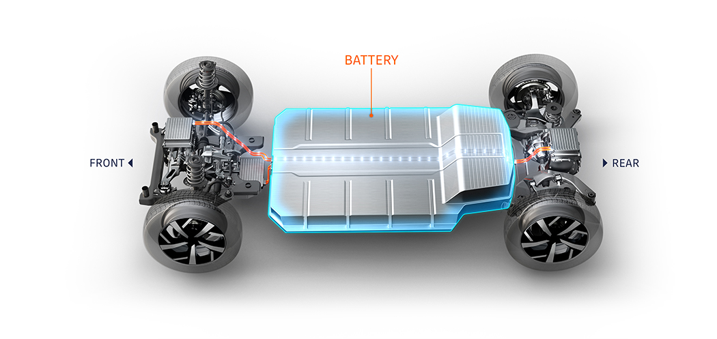
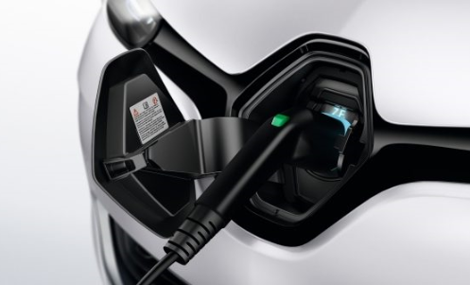
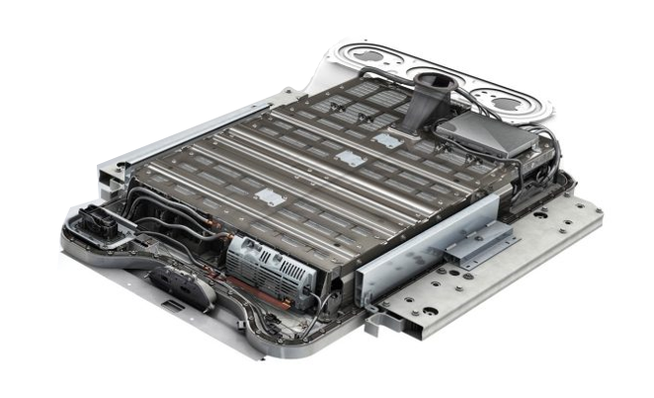
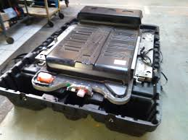
Les principales innovations
01 – V.E. : UNE PROUESSE TECHNIQUE QUI FUT DIFFICILE A ATTEINDRE
3D Scalable Alliance Platform
Le chargeur caméléon
Pédale découplée
Pompe à chaleur
Batterie 41 KWh

Slide 6
02
LE MARCHE DU V.E

Slide 7
02 - LE MARCHE DU V.E
RÉSULTAT DU MARCHÉ
Un marché en forte croissance
 | Marché V.E 2017 vs 2016
Europe | + 43,9%
France | + 13,2%
Allemagne | + 110%
Royaume-Uni | + 30,8
Pays-Bas | + 97,6%
20,2 %
Renault
16,4 %
Volkswagen
1
11,9 %
BMW
2
3
(Pour véhicule personnel et véhicule utilitaire – Janvier 2018)

Slide 8
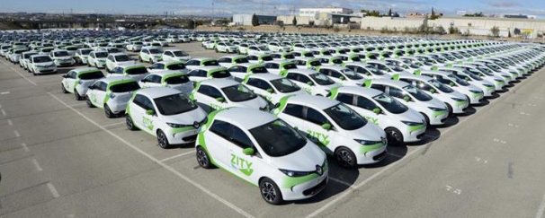
Besoin d’une solution de masse abordable
02 - LE MARCHE DU V.E
Constats
Solutions
Moyens
Réduire émissions de CO2
“Airpocalypse”
Automobile : Industrie de volume
Augmentation des températures
Notes:
besoin de faire du volume de vente de véhicule électrique pour résoudre probleme qualité de l'air
Il faut des couts compétitifs pour avoir une production importante

Slide 9
Un prix compétitif
02 - LE MARCHE DU V.E
BONIUS
ECOLOGIQUE
6 000€
CARBURANT
ELECTRICITE
LOCATION
BATTERIE
VEHICULE
THERMIQUE
VEHICULE
ELECTRIQUE
>
=
SOLUTION DE
CHARGEMENT
MAINTENANCE
MAINTENANCE
Prix d’achat
Coût d’utilisation
Notes:
location de batterie (ca baisse le cout d'achat) et aide de l'état et a terme on va
atteindre un cout similaire au thermique d'ici 2020 – 25
Demander ICE Vehicle

Slide 10
02 - LE MARCHE DU V.E
Les perspectives
L’OBJECTIF
COÛT TOTAL DE POSSESSION
V.E vs THERMIQUE
B-segment – 3 ans – 12,000km/ans
Comprenant la réduction des aides
INVESTISSEMENT
INITIAL
PAS DE PROFIT
BENEFICES
SUR COÛT
VARIABLE
BENEFICES
COÛT PLEIN
NOUVELLE
GENERATION EV
RENTABILITE
MOYENNE DU
GROUPE
EV
ACTUELLEMENT
0
Essence
(reference base 100)
2016
2020
2022
2008
DRIVE THE CHANGE
DRIVE THE FUTURE

Slide 11
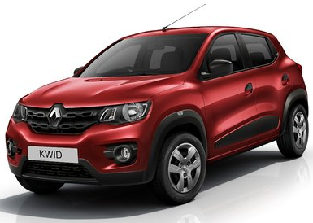
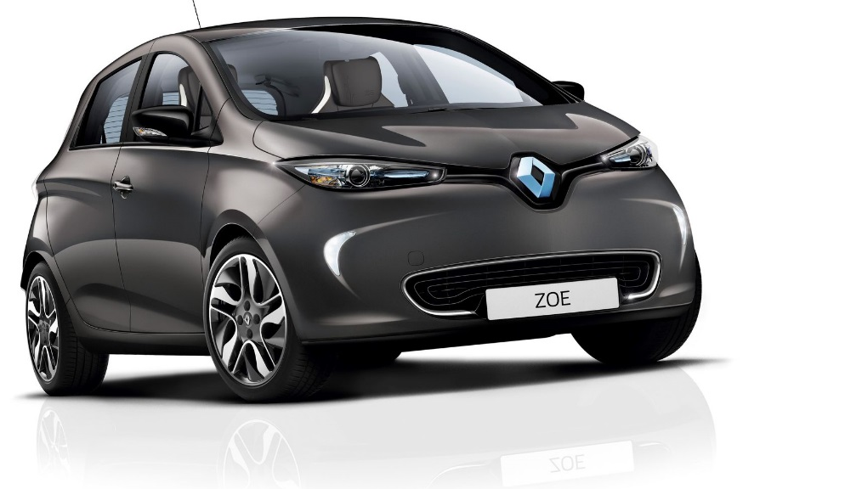
Objectif : mélanger les savoirs faire
02 - LE MARCHE DU V.E
Voiture low-cost
Voiture électrique
Voiture électrique low-cost :
la Kwid électrique
pour le marché Chinois
Notes:
La Kwid, voiture pas cher (3500€ en Inde) et Zoe savoir faire electrique.
mixer les deux savoirs
Annonce du lancement de la kwid electrique en chine

Slide 12
03
L’ECOSYSTEME NECESSAIRE A SA REUSSITE

Slide 13
Un outil clé pour la vente
03 – L’ECOSYSTEME NECESSAIRE A SA REUSSITE
Pourquoi ?
140 x
=
% V.E. sur le marche total
% V.E. sur le marche total
Quelques différences
Points de chargement par 100.000 habitants | 1 | 162
Prime d’achat |  | ✓
Avantage pratique (Parking, Chargement, Accès) |  | ✓
Incitation fiscale | ✓ | ✓

Slide 14
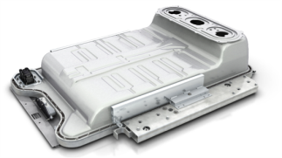
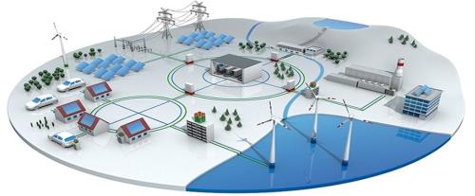
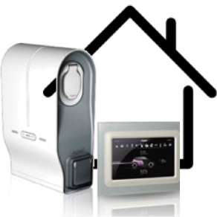
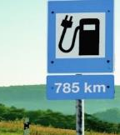
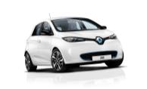
03 – L’ECOSYSTEME NECESSAIRE A SA REUSSITE
L’ECOSYSTEME
Recyclage
Flottes
publiques
Smart grids
Avantages
Incitation
Financière
Chargement à domicile
Points de chargement publics

Slide 15
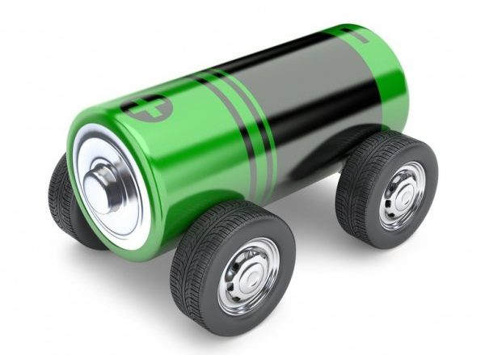
Véhicule électrique : voiture ou batterie mobile ?
03 – L’ECOSYSTEME NECESSAIREA SA REUSSITE
Pays
3 jours de la consommation
nationale
Energie - 4 TWh / an
=
Equivalent à un changement
De 3°C en hiver
Puissance - 7 GW inst.
1 Mveh
Stockage - 40 GWh
25% de la reserve nationale
(175 GWh / 7 GW de dam)
Quartier
Energie - 400 MWh / an
87 habitations
Contrainte ou
opportunité
pour le réseau ?
=
Puissance - 700 kW inst.
Transfo de quartier 600 kW
100 veh
Stockage - 4 MWh
670 powerwall Tesla

Slide 16
LE PLAISIR DE CONDUIRE
ZOE vs Porsche

